Slide 1
Chciałbym zostać sportowcem

Slide 2
Witajcie w poniedziałek ☺ Dziś rozpoczniemy od wiersza J. Koczanowskiej „Gimnastyka”:
Gimnastyka to zabawa,
ale także ważna sprawa,
bo to sposób jest jedyny,
żeby silnym być i zwinnym.
Skłony, skoki i przysiady
trzeba ćwiczyć – nie ma rady!
To dla zdrowia i urody
niezawodne są metody.
Pytania do wiersza:
– Co nam daje gimnastyka?
– Co wykonujemy podczas gimnastyki?

Slide 3
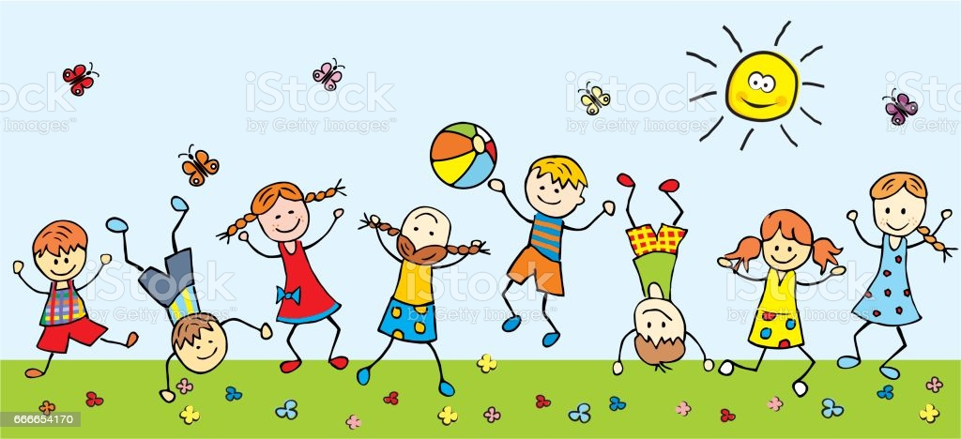
A teraz czas na poranną gimnastykę:
https://www.youtube.com/watch?v=351fw50UOn8&ab_channel=%C5%9Apiewaj%C4%85ceBrzd%C4%85ce-Topic
https://www.youtube.com/watch?v=FZ3pj_ZkldQ&ab_channel=WYGIBASYTV-piosenkidladzieci

Slide 4
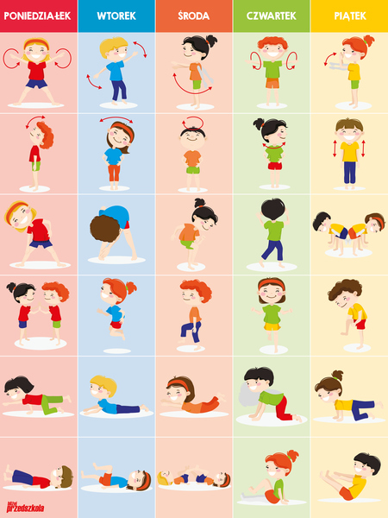
„W zdrowym ciele zdrowy duch”- propozycje ćwiczeń na każdy dzień tygodnia:

Slide 5
Karty pracy:
„Piłka” – ćwiczenia grafomotoryczne
https://kwiecien.academy/wp-content/uploads/2020/11/pilka-grafomotoryka.pdf
„Znajdź różnice”
https://fenek.pl/produkt/zestaw-kart-pracy-moje-zdrowie-13-stron-01-2017/

Slide 6
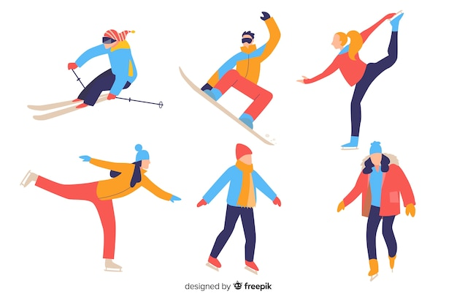
Dziękuję za dzisiejsze spotkanie ☺
Życzę Wam miłego dnia i do zobaczenia ☺

